Slide 1
java를 바탕으로 db을 활용한 jframe화면 서비스
동네 도서관 서비스
발표자: 문지홍
1조 : 김도연, 김영인, 문지홍, 이광일
Notes:
http://minheeblog.tistory.com/category/PPT

Slide 2
CONTENTS
01 02 03 04
개발 환경
개발 동기 및 목적
시스템 개요
프로그램 구조
프로그램 화면
시연
에필로그
Q & A
05 06 07 08
Notes:
http://minheeblog.tistory.com/category/PPT

Slide 3
개발 환경
동네 도서관 서비스
01
[ 개발 환경 ]
운영체제
Window 10
언어
Java, sql
도구
Eclipse, sqldeveloper
DB
Oracle 11g
Notes:
http://minheeblog.tistory.com/category/PPT

Slide 4

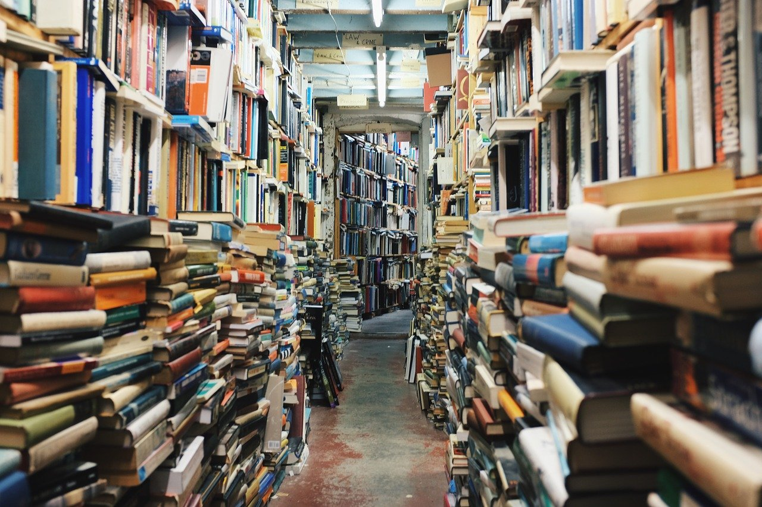
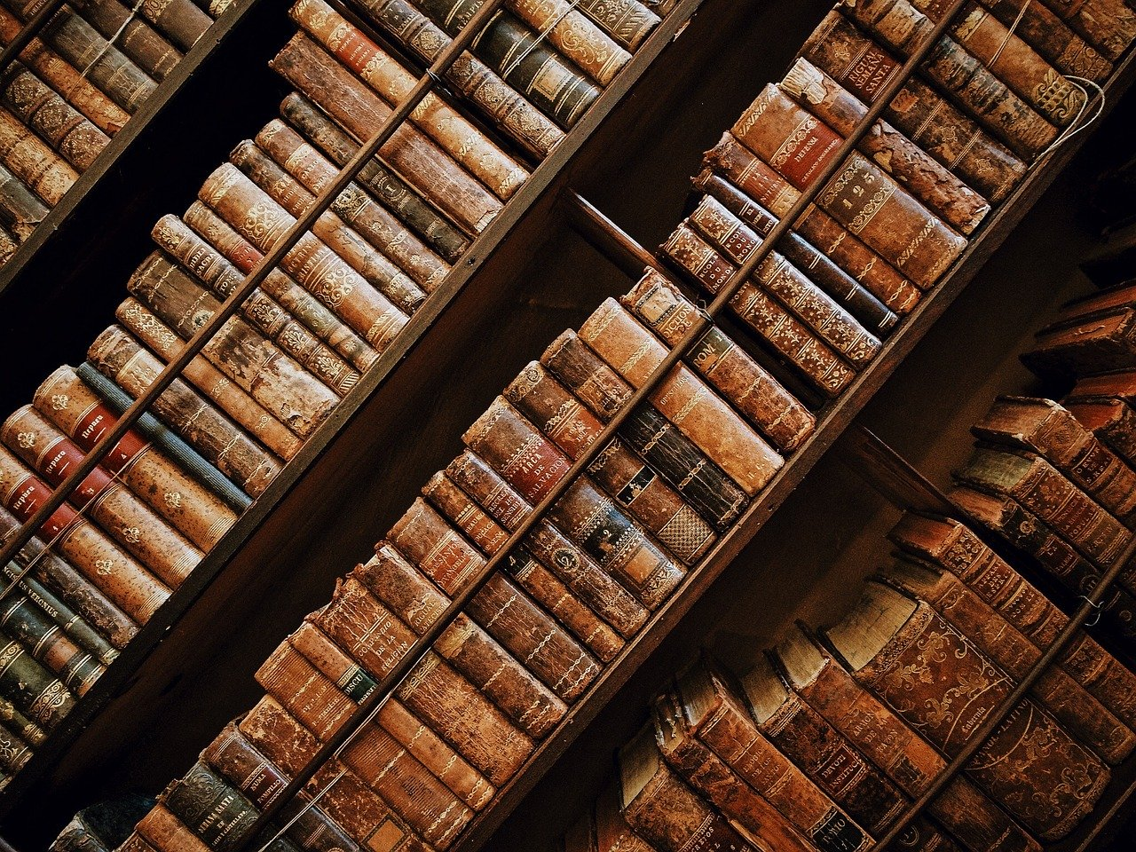
개발 동기 및 목적
동네 도서관 서비스
02
“ ”
동네 도서관 서비스
가까운 곳에서 쉽고 간단한 도서관 서비스 이용하기
요즘 대부분의 도서관은 책을 대여하고 반납하는 서비스와 더불어 자율적으로 공부하고 독서할 수 있는 열람실을 제공하고 있습니다.
과거에는 도서관 관리자가 서비스를 직접 관리를 해야했다면, 요즘에는 POS기를 설치하여, 메인 컴퓨터 1~2대만으로 모든 서비스를 관리하고 있습니다.
저희 조는 아직 POS기능이 구현이 되지않은 동네 도서관들이 pc한대만으로 쉽게 서비스를 관리하는 것이 가능한 프로그램을 만들 목적으로 '동네 도서관UI'라는 제목의 도서관 환경프로그램을 재현했습니다.
Notes:
http://minheeblog.tistory.com/category/PPT

Slide 5


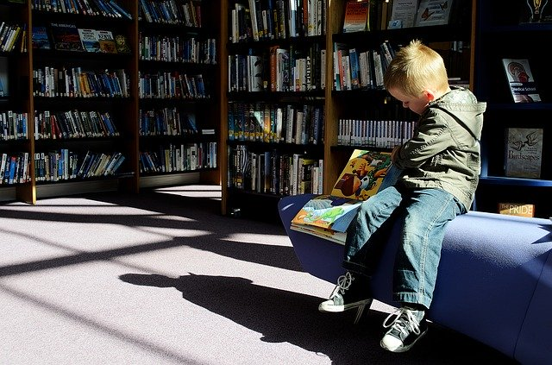

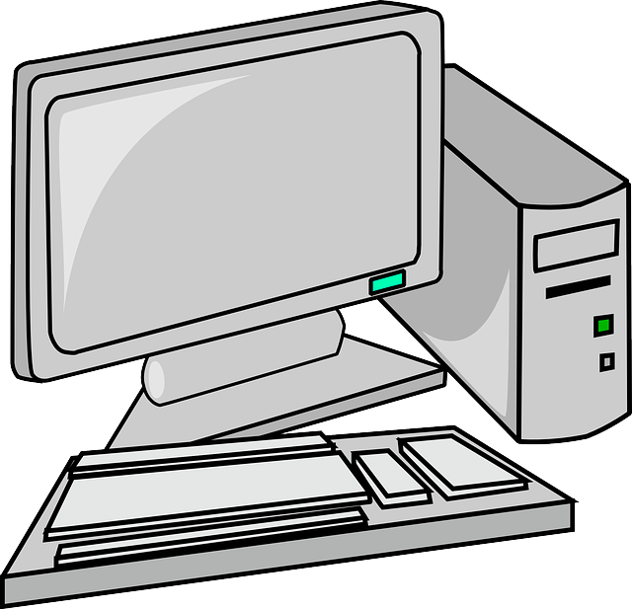
시스템 개요
동네 도서관 서비스
03
프로그램 사용 전
도서관 사용 기록을
장부에 수기로 기록
도서관,열람실 이용
도서관 사용 기록이
PC에 자동으로 저장
프로그램 사용 후
Notes:
http://minheeblog.tistory.com/category/PPT

Slide 6
프로그램 구조
동네 도서관 서비스
04
회원 가입
DB 저장
도서 대여/반납
로그인
회원 메인
열람실 이용
관리자 메인
계정 관리
계정 조회/삭제
도서 관리
도서 조회/추가/삭제
Notes:
http://minheeblog.tistory.com/category/PPT

Slide 7
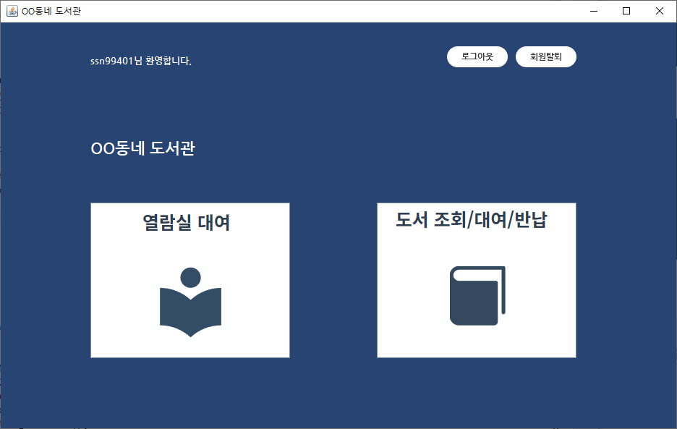
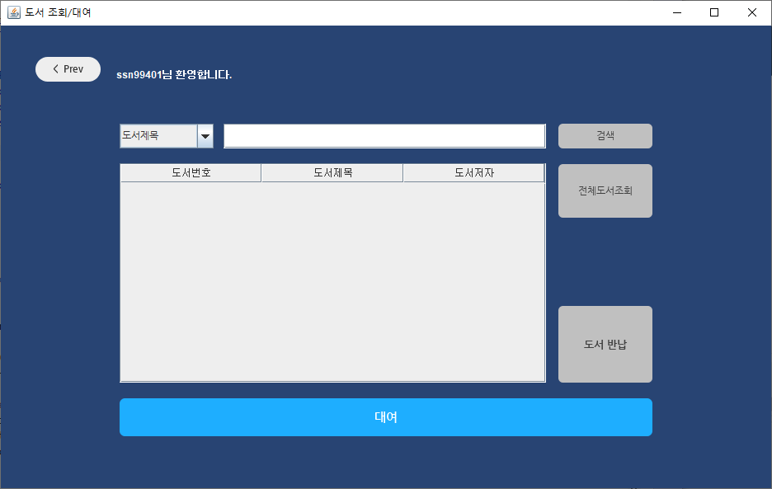
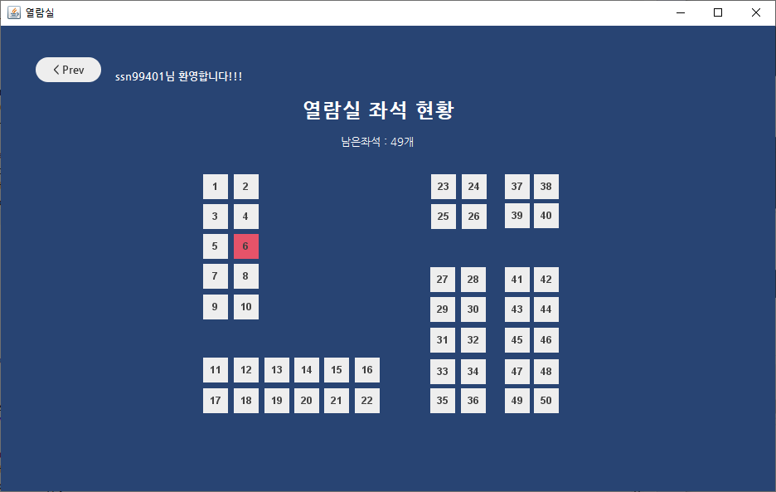
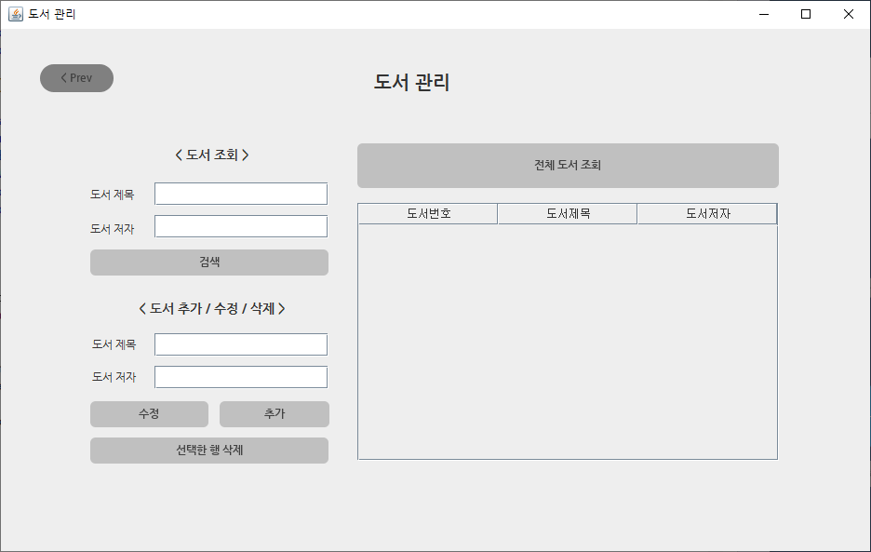
프로그램 화면
동네 도서관 서비스
05
[ 주요 화면 소개 ]
메인 페이지
사용자 도서 대여 화면
사용자 열람실 대여 화면
관리자 - 도서관리
Notes:
http://minheeblog.tistory.com/category/PPT

Slide 8


시연
동네 도서관 서비스
06
시연 동영상
보러가시죠!!
Notes:
http://minheeblog.tistory.com/category/PPT

Slide 9
에필로그
동네 도서관 서비스
07
[ 에필로그 ]
-도서DB에 칼럼을 더 추가하고, 조회에서 메뉴별로 조회할 수 있도록 했으면 합니다.
-비회원 모드를 추가하여, 비회원도 책을 조회하고, 열람실을 이용할 수 있었으면 합니다.
-ID를 DB로 관리하다보니 동시로그인이 안된다는 점이 아쉬웠습니다.
Notes:
http://minheeblog.tistory.com/category/PPT

Slide 10
동네 도서관 서비스
Q & A
Notes:
http://minheeblog.tistory.com/category/PPT

Slide 11
동네 도서관 서비스
THANK
YOU
발표자: 문지홍
Notes:
http://minheeblog.tistory.com/category/PPT

